Slide 1
Recommender System
1. 추천 시스템 소개
2022.06.18
발표) 김정우

Slide 2
Contents
추천 시스템의 목표
추천 시스템 기본 모델
도메인 특화와 소셜 추천 시스템

Slide 3
추천 시스템의 목표
추천 시스템의 기본적인 아이디어는 다양한 데이터 소스를 활용해 고객의 관심을 추론하는 것
‘제품 판매 증가’가 추천 시스템의 주요 목표
운영 및 기술적 목표
관련성 – user와 관련 있는 item을 추천; user가 흥미 느낄수록 소비 가능성 증가
참신성 – user가 이전에 접하지 못한 item 추천; 반복적인 추천 지양
의외성 – user 입장에서 뜻밖의 추천; 잠재적 관심 일깨워 장기적 이익 추구
증가된 추천 다양성 – 추천 리스트(상위-k개)에 다양성 부여; 지루함 피하고 선호 유도

Slide 4
추천 시스템의 목표
추천 문제 공식화
1. 예측 모델
User-Item 조합에 대한 rating 값을 예측
행렬 완성 문제
2. 랭킹 모델
User rating 예측 대신 ‘top-k item’이나 ‘top-k user’ 결정
top-k 추천 문제

Slide 5





추천 시스템의 목표
협업 필터링
암묵적 평점
5단계 평가
뉴스 개인화
링크 예측
추천 제품) 상품, 도서, 영화, 음악, 뉴스, 광고, 친구, 여행 상품, 농담 등

Slide 6
추천 시스템 기본 모델
평점이나 구매 행동과 같은 user-item interaction
→ 협업 필터링 방법 (Collaborative Filtering Methods)
비정형 데이터 혹은 관련 키워드 같은 user와 item에 관련한 속성 정보
→ 콘텐츠 기반 추천 방법 (Content-based Recommender Methods)

Slide 7
추천 시스템 기본 모델
협업 필터링 모델
여러 사용자의 평점을 협업해 추천
User ratings + Community ratings
User와 Item은 매우 높은 상관관계가 있다는 전제로 ‘명시되지 않은 평점’이 유사도에 의해 대체 가능
유사한 취향을 가진 다른 User의 평점으로 추론
A와 B는 비슷한 영화 취향을 가짐 (유사도 알고리즘 기반 결과)
B가 ‘범죄도시2’에 ‘좋아요’ → A도 ‘좋아요’ (User-based)
Memory-based methods: User-based & Item-based
Model-based methods: decision trees, rule-based models, Bayesian methods …

Slide 8

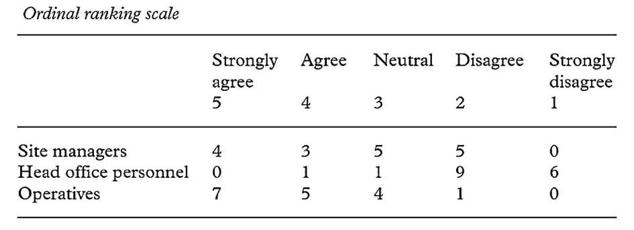
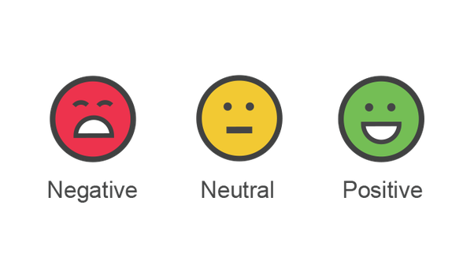

추천 시스템 기본 모델
평점의 종류
인터벌 평점 – 관심 수준, 강제 선택 평가 시스템
서수 평점 – 순서형의 범주형 값
이진 평점 – 호불호, 0과 1
단항 평점 – 호감만 표현

Slide 9
추천 시스템 기본 모델
콘텐츠 기반 추천 시스템
Item의 설명 속성을 추천에 활용, ‘콘텐츠’가 설명에 해당
User ratings + Item features
평점 데이터가 충분하지 않은 새로운 item에 대한 추천 가능
영화 A는 ‘Action’ 장르, 영화 B도 ‘Action’장르
영화 A에 ‘좋아요‘ → 영화 B 추천
BUT
명백한 추천 제공하기에 추천 범위가 제한적이며
평점 history가 필수이기에 새로운 user에게 추천 불리하다는 단점

Slide 10
추천 시스템 기본 모델
지식 기반 추천 시스템
자주 구매하지 않는 item에 대해 특히 유용
User ratings + Item features + Domain knowledge
User의 요구 사항과 Item 상세 정보 간 유사도
규칙과 유사도 함수에 대한 데이터를 포함하는 지식 기반
제약 기반 추천과 사례 기반 추천으로 나뉠 수 있음
User와 상호작용: 대화형, 검색 기반, 탐색 기반
인구 통계학적 추천 시스템
User에 대한 인구 통계학적 정보를 인구 통계학적 평점 또는 구매 성향과 연결할 수 있는 ‘분류 모델’ 학습

Slide 11
도메인 특화
컨텍스트(Context, 문맥)는 ‘user-item data model’에 추가적인 또다른 차원을 부여
컨텍스트 기반 정보 – 시간, 위치, 소셜 데이터 등
시간
시간에 따라 community attitude가 진화 및 변화
특정 시간, 요일, 월 또는 계절에 따라 변화
위치
사용자별 지역성
아이템별 지역성

Slide 12
소셜 추천 시스템
네트워크 구조, 소셜 신호 및 태그 등 다양한 네트워크 양상의 조합 기반
노드(Node)와 링크(Link)로 구성
Feedback 통합하는 다양한 방법 중 ‘소셜 태깅‘
tag는 user가 짧은 유익한 keyword를 contents에 추가
tag는 user와 item 모두와 관련
매우 유용한 context로 작용

Slide 13
Recommender System

